Slide 1
স্বাগতম

Slide 2
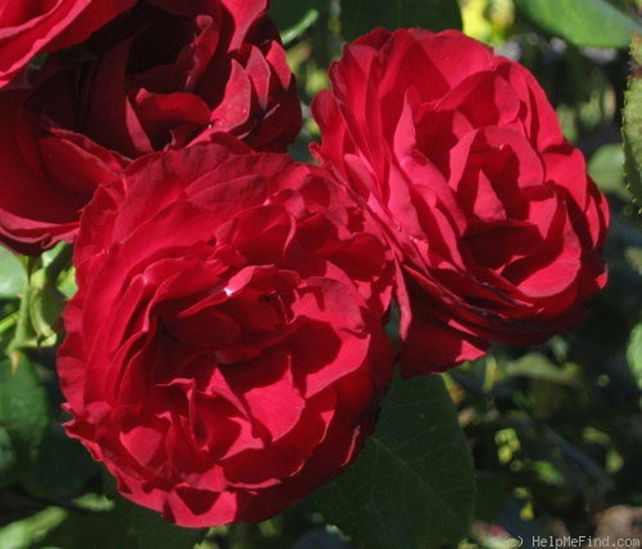
পরিচিতি
শিক্ষক পরিচিতি
দিলরুবা আক্তার
সহকারি শিক্ষিকা
ভালুকা ফাযিল মাদ্রাসা
মোবাইলঃ ০১৭২৮৩০০১৬৪
পাঠ পরিচিতি
শ্রেণিঃ৮ম
বিষয়ঃগণিত
অধ্যায়ঃ১ম
তারিখঃ১১/০৩/২০২১

Slide 3
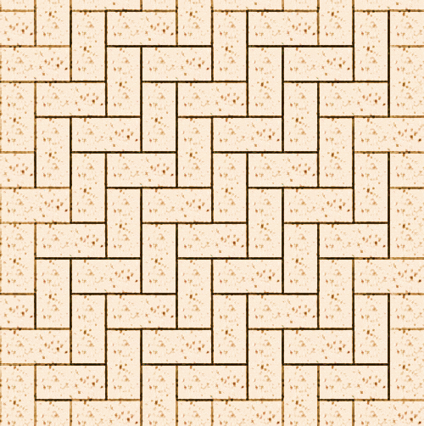

Slide 4
আজকের পাঠঃ জ্যামিতিক প্যাটার্ন
Notes:
বিভিন্ন আকারের জ্যামিতিক চিত্র দেখিয়ে আজকের পাঠ ঘোষনা করা যেতে পারে।

Slide 5
এই পাঠ শেষে শিক্ষার্থীরা-------
১। জ্যামিতিক প্যাটার্ন কী তা বলতে পারবে।
2। জ্যামিতিক প্যাটার্ন বর্ণনা করতে পারবে।
3। প্যাটার্নকে বীজগণিতীয় রাশিমালায় প্রকাশ করতে পারবে।
4। রৈখিক প্যাটার্নের নির্দিষ্টতম সংখ্যা নির্ণয় করতে পারবে।
শিখনফল

Slide 6
৩×১
৩×২
৩×৩
৩×৪
৩×৫
৩ক
৪×১
৪×২
৪×৩
৪×৪
৪×৫
৪ক
৬×১
৬×২
৬×৩
৬×৪
৬×৫
৬ক
Notes:
প্রদত্ত স্লাইডটি বর্ণনা করে পাঠ উপস্থাপন করা যেতে পারে।

Slide 7
৩×১
৩×২
৩×৩
৩×৪
৩×৫
৩ক
কাঠির সংখ্যা × ত্রিভুজ সংখ্যা
৪×১
৪×২
৪×৩
৪×৪
৪×৫
৪ক
৬×১
৬×২
৬×৩
৬×৪
৬×৫
৬ক
Notes:
প্রদত্ত স্লাইডটি বর্ণনা করে পাঠ উপস্থাপন করা যেতে পারে।

Slide 8
৫
৯
১৩
১৭
২১
?
২ক+১
৩
৭
১১
১৫
১৯
?
৩ক+১
৪
৭
১০
১৩
১৬
১৯
?
৪ক+২
৬
১০
১৪
১৮
২২
?
৫ক+১
৬
১১
১৬
২১
২৬
Notes:
প্রদত্ত স্লাইডটির ধারাবাহিক বর্ণনা দ্বারা প্যাটার্নে কাঠির সংখ্যা নির্ণয়ের বীজগণিতীয় রাশি নির্ণয় করা যেতে পারে।

Slide 9
একক কাজ
নিচের জ্যামিতিক চিত্রগুলো সমান দৈর্ঘ্যের কাঠি দিয়ে তৈরি করা হয়েছে।
১। প্রদত্ত প্যাটার্নে কাঠির সংখ্যার তালিকা তৈরি কর।
২। তালিকার পরবর্তী সংখ্যাটি নির্ণয়ের বীজগণিতীয় রাশিটি লেখ।
Notes:
সময়----৩ মিনিট।

Slide 10
1
3
5
7
9
11
২ক − ১
1^{২}
২^{২}
৩^{২}
৪^{২}
৫^{২}
৬^{২}
ক^{২}
পূর্ণবর্গ দ্বারা জ্যামিতিক প্যাটার্ন তৈরি করা হয়েছে।
Notes:
পুর্ণবর্গের জ্যামিতিক প্যাটার্ন তৈরি করে বীজগণিতীয় রাশি নির্ণয় করা যেতে পয়ারে।

Slide 11
৩ক+১
৪
৭
১০
১৩
৫ক+১
৬
১১
১৬
২১
৫ক+২
৭
১২
১৭
২২
Notes:
প্রতি প্যাটার্নের শেষে বীজগণিতীয় রাশি লেখার কৌশল দেখিয়ে পাঠ উপস্থাপন করা যেতে পারে।

Slide 12
ব্লক দ্বারা তৈরি প্যাটার্নে প্রত্যেকটি কাঠির দৈর্ঘ্য সমান
১। প্রত্যেকটি প্যাটার্নের কাঠির সংখ্যার তালিকা তৈরি কর।
২। পরবর্তী প্যাটার্নে কাঠির সংখ্যা নির্ণয়ের রাশিটি লেখ।
৩। ৫৭টি কাঠি দ্বারা কততম প্যাটার্ন তৈরি করা যাবে?
Notes:
শিক্ষার্থীদের দ্বারা প্রদত্ত সমস্যার সমাধান জরার সহায়তা জরা যেতে পারে।

Slide 13
১) প্যাটর্নের কাঠির তালিকার সংখ্যাঃ ৭,১২,১৭,২২,২৭
২) প্যাটর্নের কাঠির তালিকার সংখ্যাঃ ৭, ১২, ১৭, ২২, ২৭
পাশাপাশি পার্থক্য ৫ ৫ ৫ ৫
পরবর্তী প্যাটার্নে কাঠির সংখ্যাঃ ২৭+৫=৩২
৩। ৫৭টি কাঠি দ্বারা কততম প্যাটার্ন তৈরি করা যাবে?
উত্তরঃ উক্ত জ্যামিতিক প্যাটার্নটি্র বীজ গণিত রাশি (৫ক+২)
৫৭টি কাঠি দ্বারা ১১ তম প্যাটার্ন তৈরি করা যাবে।
Notes:
শিক্ষার্থীদের দ্বারা প্রদত্ত সমস্যার সমাধান জরার সহায়তা জরা যেতে পারে।

Slide 14
জোড়ায় কাজ
দিয়াশলাইয়ের কাঠি দিয়ে নিচের ত্রিভুজগুলোর প্যাটার্ন তৈরি করা হয়েছে।
১। চতুর্থ প্যাটার্নে দিয়াশলাইয়ের কাঠির সংখ্যা কত?
২। তালিকার পরবর্তী সংখ্যাটি নির্ণয়ের রাশিটি লেখ।
৩।দশম প্যাটার্ন তৈরি করতে কতগুলো দিশলাইয়ের কাঠির প্রয়োজন?
Notes:
সময়----৫ মিনিট।

Slide 15
মূল্যায়ন
নিচের জ্যামিতিক চিত্রগুলো সমান দৈর্ঘ্যের কাঠি দিয়ে তৈরি।
১। চিত্রগুলোর কাঠির সংখ্যার তালিকা তৈরি কর।
৪
২। কাঠি দিয়ে পরবর্তী প্যাটার্নটি তৈরি কর।
৩। দশম প্যাটার্ন তৈরিতে কতগুলো কাঠি প্রয়োজন?
৭
৪। প্যাটার্নগুলো তৈরির বীজগণিতীয় রাশিটি কী?
১০
২।
১৩
৩। ৩১
৪। ৩ক+১
Notes:
সময়---৮ মিনিট।

Slide 16
বাড়ির কাজ
জ্যামিতিক চিত্রগুলোর প্রত্যেকটি কাঠির দৈর্ঘ্য সমান
১। পঞ্চম প্যাটার্নে কাঠির সংখ্যা কত?
২। তালিকার পরবর্তী সংখ্যাটি নির্ণয়ের বীজগাণিতিক রাশিটি লেখ।
৩। ৫৭টি কাঠি দ্বারা কততম প্যাটার্ন তৈরি করা যাবে?

Slide 17
ধন্যবাদ

